Slide 1

秋天的图画

Slide 2
风光欣赏
秋景
生字
首页

Slide 3
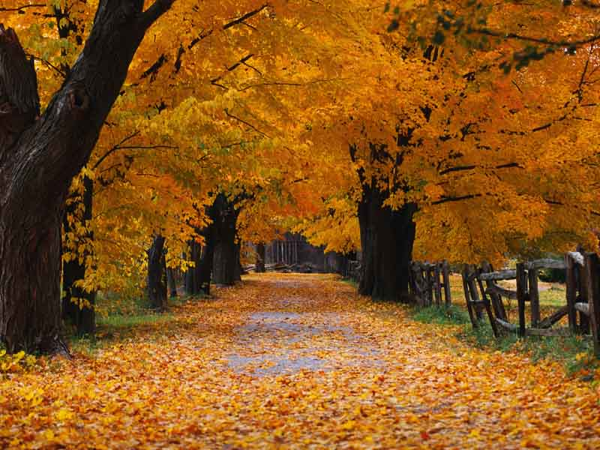

Slide 4
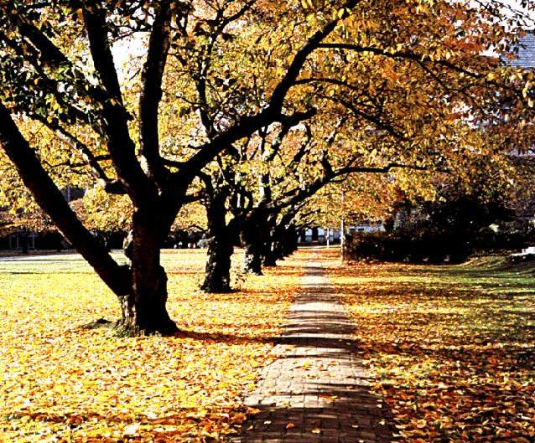

Slide 5


Slide 6
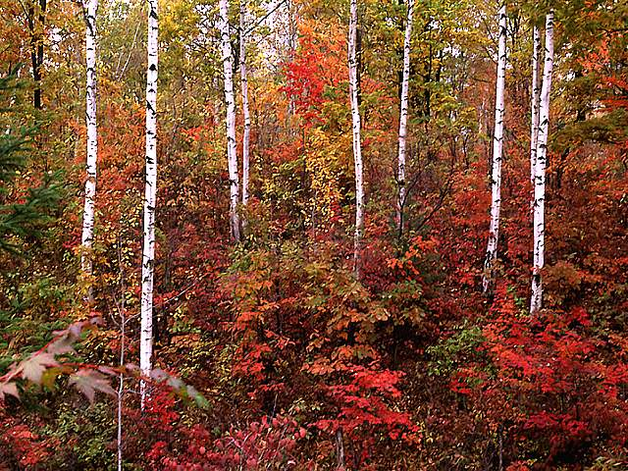

Slide 7
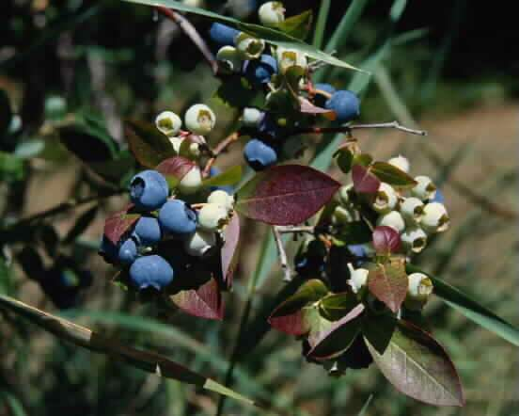

Slide 8
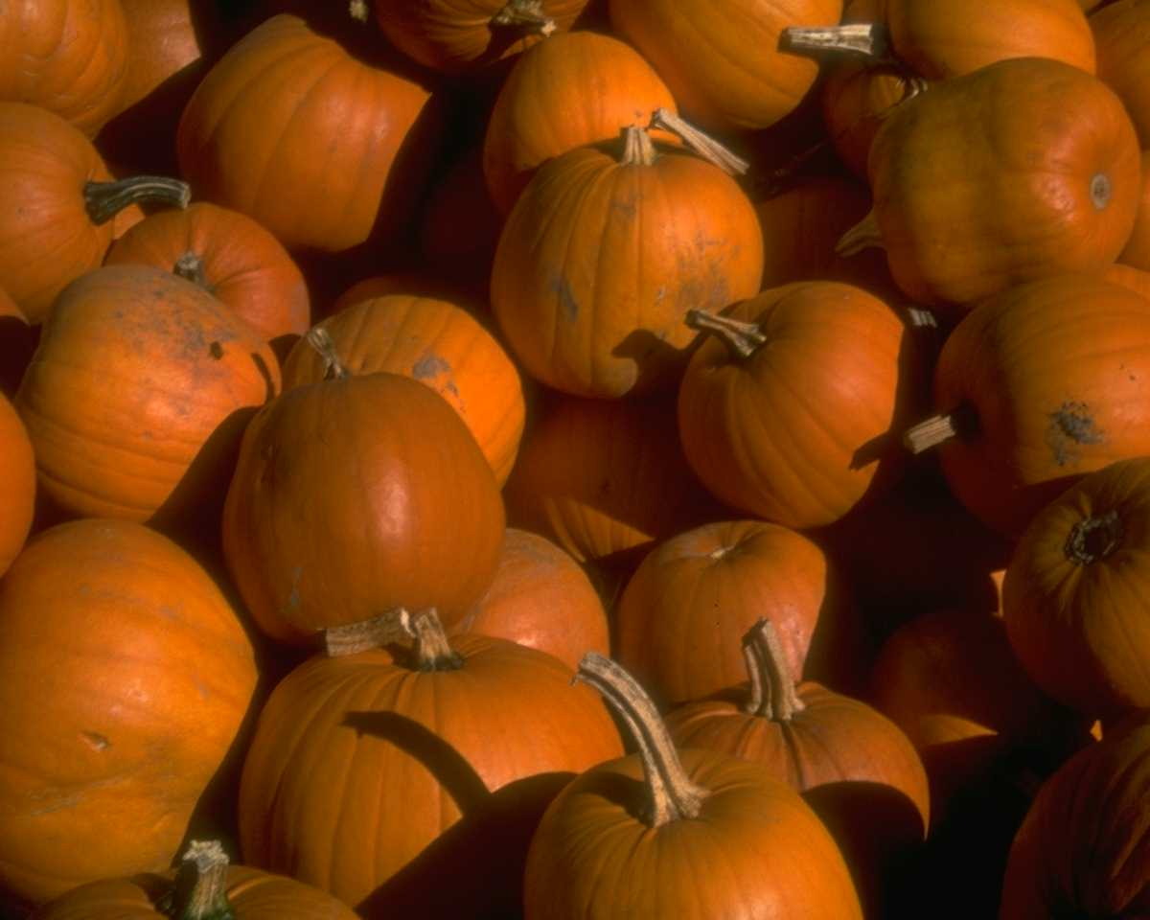

Slide 9
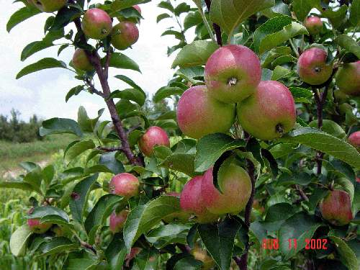

Slide 10
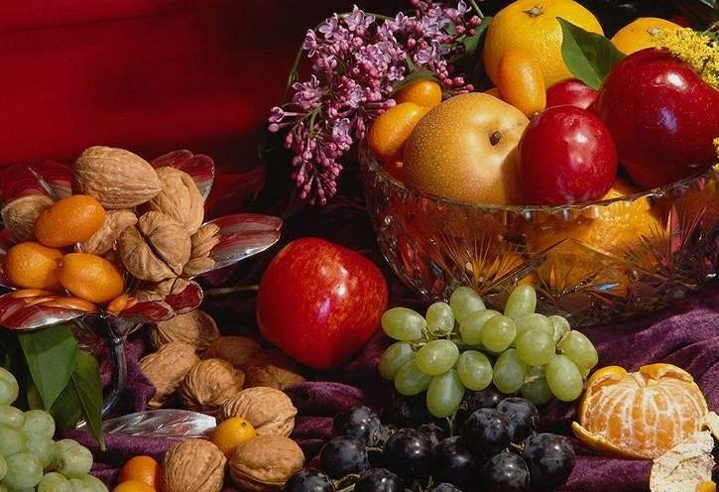

Slide 11
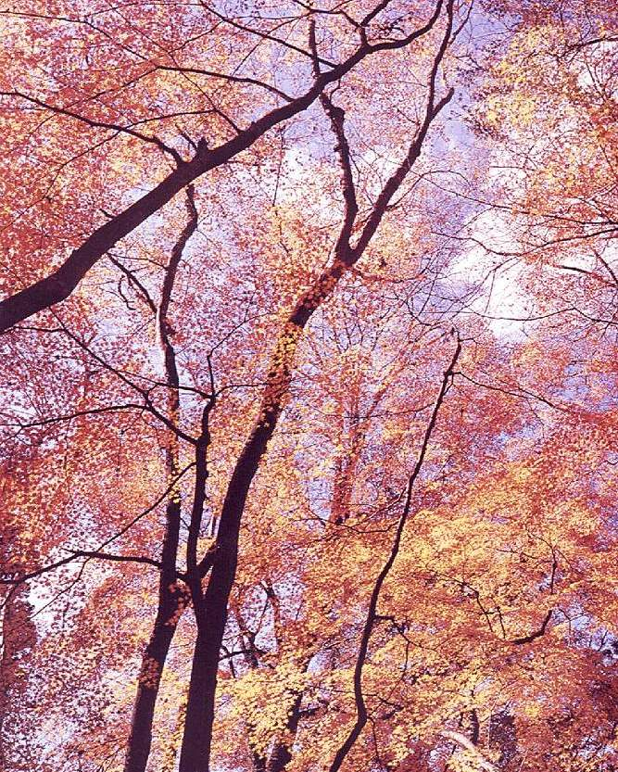

Slide 12
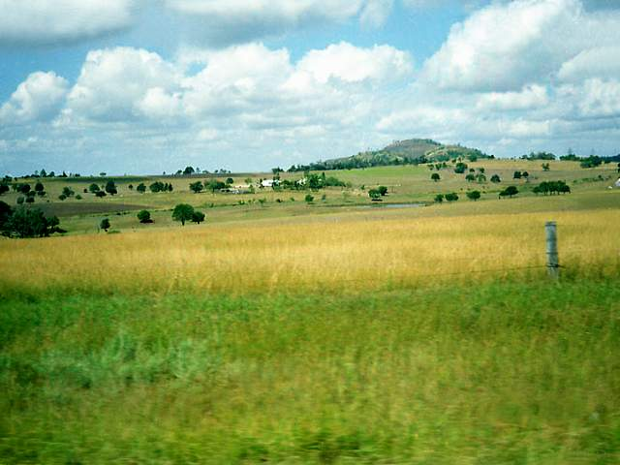

Slide 13
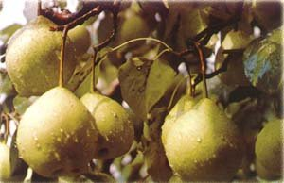

Slide 14
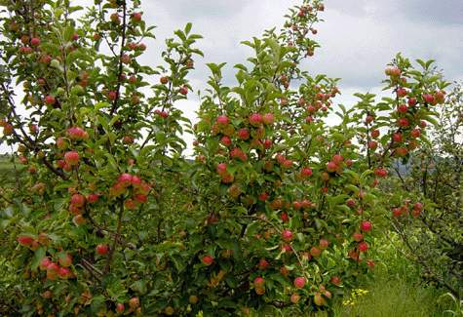

Slide 15
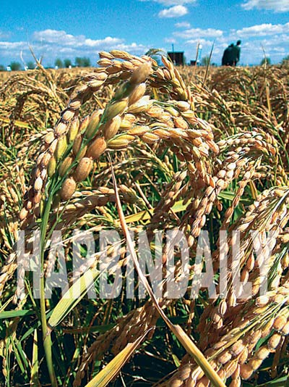

Slide 16
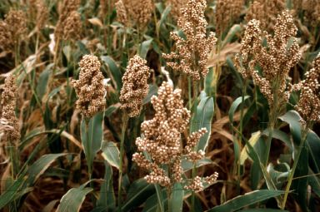

Slide 17

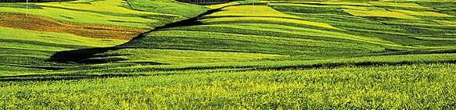

Slide 18


梨

Slide 19

作

Slide 20

笼

Slide 21

字

Slide 22
梁

Slide 23
燃

Slide 24
波浪

Slide 25
勤劳

Slide 26
梨
作
笼
波浪
勤劳
字
梁
燃

